Slide 1
Nos vêtements polluent
Le problème
Le cycle de vie
des vêtements
Ressources utilisées
et impacts sur l’environnement
À l'ère de la fast-fashion, les tentations de renouveler souvent sa garde-robe sont fortes. Chacun possède de plus en plus de vêtements et les conserve moins longtemps. Certains vêtements sont même portés moins de 5 fois avant d'être jetés !
Or l'industrie textile est l'une des plus polluantes au monde. Fabrication, entretien, recyclage : à toutes les étapes de sa vie un vêtements a des impacts sur l'environnement. Alors comment les réduire ?
L’entretien
des vêtements :
consommation
en électricité
L’entretien
des vêtements :
consommation en eau
Acheter de manière éco-responsable
Entretenir de manière éco-responsable

Slide 2
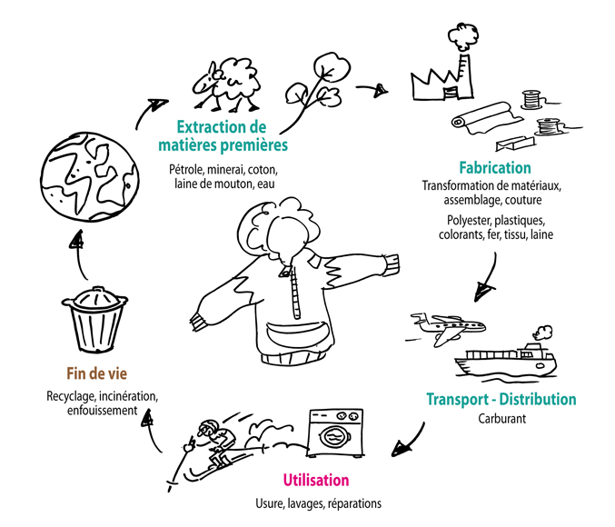
Le problème
Le cycle de vie
des vêtements
Ressources utilisées
et impacts sur l’environnement
L’entretien
des vêtements :
consommation
en électricité
L’entretien
des vêtements :
consommation en eau
Acheter de manière éco-responsable
Entretenir de manière éco-responsable
Le cycle de vie des vêtements
(source : les cahiers du développement durable)

Slide 3
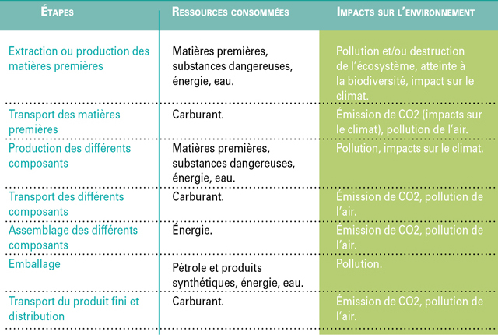
Le problème
Production et distribution des vêtements : consommation des ressources et impact sur l’environnement (indiquer la source)
Avant qu’un vêtement se retrouve dans un magasin afin qu’on puisse l’acheter, il a très souvent déjà traversé de nombreuses étapes de transformation et de fabrication et parcouru de longues distances. Voici quelques exemples de ressources consommées et d’impacts sur l’environnement, pour chacune des principales étapes :
Le cycle de vie
des vêtements
Ressources utilisées
et impacts sur l’environnement
L’entretien
des vêtements :
consommation
en électricité
L’entretien
des vêtements :
consommation en eau
Acheter de manière éco-responsable
Entretenir de manière éco-responsable

Slide 4
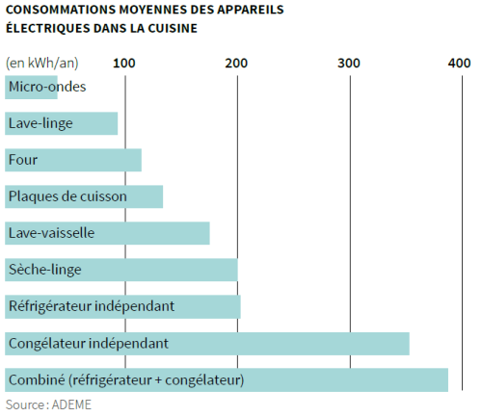
Le problème
L’entretien des vêtements :
consommation en électricité
Le cycle de vie
des vêtements
Ressources utilisées
et impacts sur l’environnement
L’entretien
des vêtements :
consommation
en électricité
L’entretien
des vêtements :
consommation en eau
Acheter de manière éco-responsable
Entretenir de manière éco-responsable

Slide 5
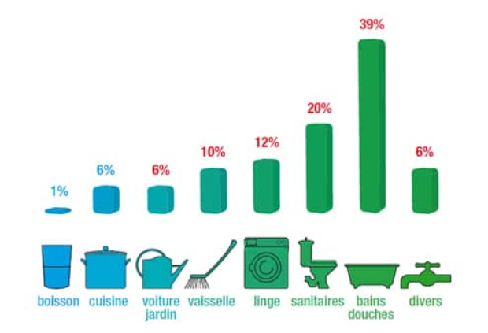
Le problème
L’entretien des vêtements :
consommation en eau
Le cycle de vie
des vêtements
93 % de l’eau que nous utilisons à la maison
est dédiée à l’hygiène et au nettoyage et 7% à l’alimentation.
Ressources utilisées
et impacts sur l’environnement
L’entretien
des vêtements :
consommation
en électricité
L’entretien
des vêtements :
consommation en eau
Acheter de manière éco-responsable
Entretenir de manière éco-responsable
Source : centre d’information sur l’eau

Slide 6
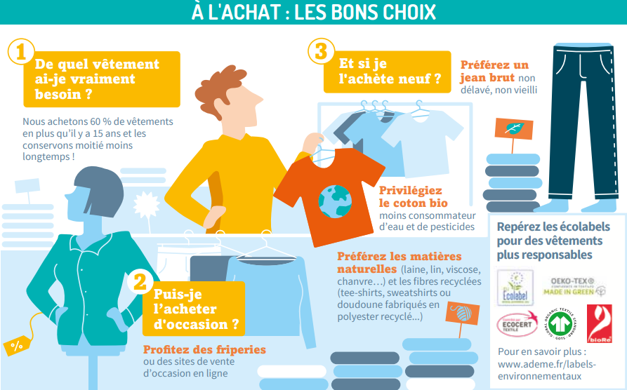
Le problème
Acheter de manière éco-responsable
Le cycle de vie
des vêtements
Ressources utilisées
et impacts sur l’environnement
L’entretien
des vêtements :
consommation
en électricité
L’entretien
des vêtements :
consommation en eau
Acheter de manière éco-responsable
Source : Agence de l'Environnement et de la Maîtrise de l'Énergie (ADME)
Entretenir de manière éco-responsable

Slide 7
Le problème
Entretenir de manière éco-responsable
Lavez plus froid ou utilisez les programmes « éco »
En lavant votre textile à 30°C au lieu de 60°C, vous faites une économie d’énergie de plus de 50% (ADEME)
N’ayez pas la main lourde sur le détergent
Faites tourner des machines pleines
Attendez d’avoir suffisamment de linge pour utiliser votre machine à pleine charge
Achetez un lave-linge d’une capacité correspondant à vos besoins
Les machines de grande capacité fonctionnent souvent sans être totalement remplies, ce qui entraîne un gaspillage d’énergie et d’eau. Pour une famille de 4 à 5 personnes, un lave-linge d’une capacité de 5 kg suffit
Entretenez votre lave-linge
Une machine à laver entartrée consomme davantage d’énergie. Détartrez-la régulièrement !
Le cycle de vie
des vêtements
Ressources utilisées
et impacts sur l’environnement
L’entretien
des vêtements :
consommation
en électricité
L’entretien
des vêtements :
consommation en eau
Acheter de manière éco-responsable
Entretenir de manière éco-responsable

